Slide 1
Programmierung(1)

Slide 2
Agenda
Schleifen (While)
Motivation und Beispiel
Darstellung im PAP
Darstellung im Struktogramm
Darstellung im Pseudocode
Syntax in ANSI C
Bedingungen / Vergleichsoperatoren
Ausführliches Training + Ergebnisbesprechung
Fachpraktische Anwendungen

Slide 3
Schleifen – Motivation
Falls (identische) Programmabschnitte unmittelbar hintereinander mehrfach ausgeführt werden sollen, so kann dies mit Hilfe von sogenannten Schleifen realisiert werden.
Schleifen stellen stets eine Arbeitserleichterung dar, da sie dem Programmierer das mehrfache Notieren des zu wiederholenden Codes ersparen.
Schleifen können darüber hinaus aber auch technisch unverzichtbar sein, sofern die genaue Anzahl der verlangten Wiederholungen erst zur Laufzeit des Programms bekannt seien wird.
Da eine Schleife (in der Regel) nicht unendlich oft wiederholt werden soll (in diesem Fall spräche man von einer Endlos-Schleife), gehört zu einer Schleife stets auch eine Bedingungs-Überprüfung, mit deren Hilfe entschieden wird, ob die Schleife (erstmalig oder erneut) durchlaufen wird.
Wir werden im Laufe des Bausteins insgesamt 3 Typen von Schleifen kennenlernen, wollen uns aber am heutigen Tag zunächst ausschließlich mit WHILE-Schleifen befassen.

Slide 4
Schleifen – Beispielaufgabe
Aufgabenstellung:
Vor der Schleife wird vom User eine ganze Zahl x abgefragt.
Daraufhin soll eine Schleife starten, die solange durchlaufen wird, solange x größer 1 ist.
Hinweis: Falls die User-Eingabe bereits von Beginn an kleiner oder gleich 1 ist, so soll die Schleife also kein einziges mal durchlaufen werden!
Pro Schleifendurchlauf soll …
- x durch 2 (ohne Rest) geteilt werden
- der aktuelle Wert von x ausgegeben werden.
Nach der Schleife soll auf der Konsole „Schleife wurde abgearbeitet“ erscheinen und das Programm enden.
Auch für diese Aufgabe wollen wir zunächst PAP, Struktogramm und Pseudocode erstellen, um erst daraufhin den entsprechenden Quellcode in ANSI C zu codieren.

Slide 5
Schleifen – Beispielaufgabe – PAP
Start
Eingabe: x
x >1
nein
ja
x=x/2
Ausgabe: x
Ausgabe: „Schleife wurde abgearbeitet“
Ende

Slide 6
Schleifen – Beispielaufgabe – PAP – Schleife
Start
Eingabe: x
x >1
nein
ja
x=x/2
Ausgabe: x
Ausgabe: „Schleife wurde abgearbeitet“
Ende

Slide 7
Schleifen – Beispielaufgabe – PAP – Schleifenkopf
Start
Eingabe: x
x >1
nein
ja
x=x/2
Ausgabe: x
Ausgabe: „Schleife wurde abgearbeitet“
Ende

Slide 8
Schleifen – Beispielaufgabe – PAP – Bedingung
Start
Eingabe: x
x >1
nein
ja
x=x/2
Ausgabe: x
Ausgabe: „Schleife wurde abgearbeitet“
Ende

Slide 9
Schleifen – Beispielaufgabe – PAP – Schleifenrumpf
Start
Eingabe: x
x >1
nein
ja
x=x/2
Ausgabe: x
Ausgabe: „Schleife wurde abgearbeitet“
Ende

Slide 10
Schleifen – Beispielaufgabe – Struktogramm
X >1
Eingabe: x
x >1
x=x/2
Ausgabe: x
Ausgabe: „Die Schleife wurde abgearbeitet“

Slide 11
Schleifen – Beispielaufgabe – Struktogramm – Schleife
X >1
Eingabe: x
x >1
x=x/2
Ausgabe: x
Ausgabe: „Die Schleife wurde abgearbeitet“

Slide 12
Schleifen – Beispielaufgabe – Struktogramm – Schleifenkopf
X >1
Eingabe: x
x >1
x=x/2
Ausgabe: x
Ausgabe: „Die Schleife wurde abgearbeitet“

Slide 13
Schleifen – Beispielaufgabe – Struktogramm – Bedingung
X >1
Eingabe: x
x >1
x=x/2
Ausgabe: x
Ausgabe: „Die Schleife wurde abgearbeitet“

Slide 14
Schleifen – Beispielaufgabe – Struktogramm – Schleifenrumpf
X >1
Eingabe: x
x >1
x=x/2
Ausgabe: x
Ausgabe: „Die Schleife wurde abgearbeitet“

Slide 15
Schleifen – Beispielaufgabe – Pseudocode
Programm „Schleifen-Beispiel“
{
Eingabe: x
solange(x>1)
{
x=x/2
Ausgabe: x
}
Ausgabe: „Schleife wurde beendet“
}

Slide 16
Schleifen – Beispielaufgabe – Pseudocode – Schleife
Programm „Schleifen-Beispiel“
{
Eingabe: x
solange(x>1)
{
x=x/2
Ausgabe: x
}
Ausgabe: „Schleife wurde beendet“
}

Slide 17
Schleifen – Beispielaufgabe – Pseudocode – Schleifenkopf
Programm „Schleifen-Beispiel“
{
Eingabe: x
solange(x>1)
{
x=x/2
Ausgabe: x
}
Ausgabe: „Schleife wurde beendet“
}

Slide 18
Schleifen – Beispielaufgabe – Pseudocode – Bedingung
Programm „Schleifen-Beispiel“
{
Eingabe: x
solange(x>1)
{
x=x/2
Ausgabe: x
}
Ausgabe: „Schleife wurde beendet“
}

Slide 19
Schleifen – Beispielaufgabe – Pseudocode – Schleifenrumpf
Programm „Schleifen-Beispiel“
{
Eingabe: x
solange(x>1)
{
x=x/2
Ausgabe: x
}
Ausgabe: „Schleife wurde beendet“
}

Slide 20
Schleifen – Beispielaufgabe – Quellcode
#include<stdio.h>
main()
{
int x;
printf(“Geben Sie bitte eine ganze Zahl ein: “);
scanf(“%d“,&x);
while(x>1)
{
x=x/2;
printf(“Aktueller Wert von x: %d\n“,x);
}
printf(“Die Schleife wurde abgearbeitet“);
}

Slide 21
Schleifen – Beispielaufgabe – Quellcode – Schleife
#include<stdio.h>
main()
{
int x;
printf(“Geben Sie bitte eine ganze Zahl ein: “);
scanf(“%d“,&x);
while(x>1)
{
x=x/2;
printf(“Aktueller Wert von x: %d\n“,x);
}
printf(“Die Schleife wurde abgearbeitet“);
}

Slide 22
Schleifen – Beispielsaufgabe – Quellcode – Schleifenkopf
#include<stdio.h>
main()
{
int x;
printf(“Geben Sie bitte eine ganze Zahl ein: “);
scanf(“%d“,&x);
while(x>1)
{
x=x/2;
printf(“Aktueller Wert von x: %d\n“,x);
}
printf(“Die Schleife wurde abgearbeitet“);
}

Slide 23
Schleifen – Beispielaufgabe – Quellcode – Bedingung
#include<stdio.h>
main()
{
int x;
printf(“Geben Sie bitte eine ganze Zahl ein: “);
scanf(“%d“,&x);
while(x>1)
{
x=x/2;
printf(“Aktueller Wert von x: %d\n“,x);
}
printf(“Die Schleife wurde abgearbeitet“);
}

Slide 24
Schleifen – Beispielaufgabe – Quellcode – Schleifenrumpf
#include<stdio.h>
main()
{
int x;
printf(“Geben Sie bitte eine ganze Zahl ein: “);
scanf(“%d“,&x);
while(x>1)
{
x=x/2;
printf(“Aktueller Wert von x: %d\n“,x);
}
printf(“Die Schleife wurde abgearbeitet“);
}

Slide 25
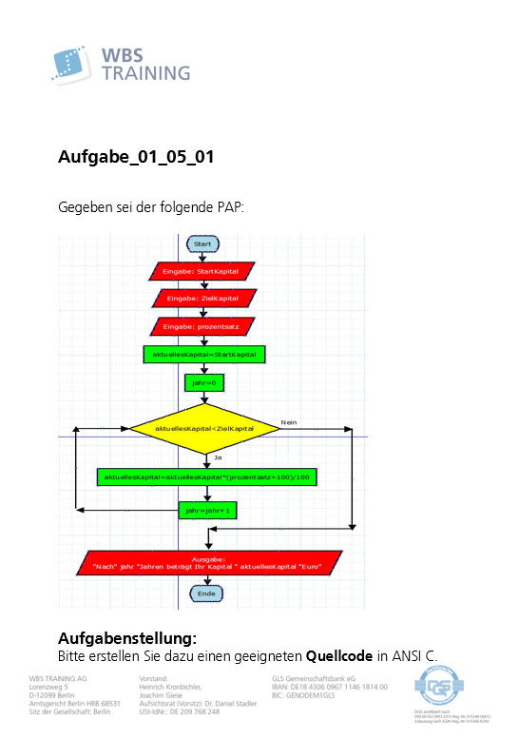
Schleifen – Gemeinsame Übung A_01_05_01

